Slide 1
EUROPA.-LA VUELTA AL MUNDO EN 885 JARDINES.-REINO UNIDO.-
BUCKINGHAMSHIRE.-II
Waddesdon Manor
Selección de textos y fotografías por
JOSE ELIAS BONELLS

Slide 2
Waddesdon Manor Gardens
Waddesdon Manor es una casa de campo en la aldea de Waddesdon , en Buckinghamshire , Inglaterra .
La casa fue construida en el estilo neo-renacentista francés de un castillo entre 1874 y 1889 por el barón Ferdinand de Rothschild (1839 hasta 1898).
Ya que este era el estilo preferido de los Rothschild se hizo conocida también como la Rothschild Goût
La casa, situada en jardines y un parque natural paisajista , fue construido en una colina con vistas al pueblo de Waddesdon.

Slide 3
El último miembro de la familia Rothschild para Waddesdon propia fue James de Rothschild .
Dejó la casa y su contenido a la confianza nacional en 1957. Hoy, tras una profunda restauración, es administrado por un fideicomiso de caridad que Rothschild es supervisado por Jacob Rothschild, cuarto barón de Rothschild .
En 2007-08 fue el segundo más visitado de la National Trust pagando entrada a la propiedad, con 386.544 visitantes.
Los jardines del parque y el paisaje fueron diseñados por el arquitecto paisajista francés Lainé.
Se hizo un intento de trasplantar los árboles totalmente crecido por “chloroforming” sus raíces, para limitar el impacto.

Slide 4
Si bien esta idea de la novela no tuvo éxito, muchos árboles de gran tamaño fueron trasplantados con éxito, haciendo que los motivos para ser una maravilla de su época que, en 1890, la reina Victoria se invitó a verlos.
La reina era, sin embargo, estaba mas impresionada por la iluminación eléctrica de la casa que de las maravillas del parque.
Fascinada por el invento que no había visto antes, se dice que pasó diez minutos apagando encendiendo la nueva electrificación del siglo XVIII.
Cuando el barón Fernando murió en 1898, la casa pasó a su hermana Alice de Rothschild , que desarrolló las colecciones.

Slide 5
La colección de obras del Renacimiento y una colección de armas del Barón fueron legados al Museo Británico, como el " legado Waddesdon " .
Durante la Segunda Guerra Mundial , los niños menores de cinco años fueron evacuados de Londres y vivieron en Waddesdon Manor.
Tras la muerte de Alice de Rothschild en 1922, la propiedad y las colecciones pasó a su sobrino-nieto de James A. "Jimmy" de Rothschild de la rama francesa de la familia, que más se enriqueció con los objetos de las colecciones de su difunto padre el barón Edmond James de Rothschild de París.
Cuando James de Rothschild murió en 1957, legó Waddesdon Manor, (0,81 km ²⁾ de los suelos y su contenido a la National Trust, que los conserva para la posteridad .

Slide 6
La Fundación también recibió su mayor dotación nunca de él: £ 750.000 (£ 13.461.320 a partir de 2011).
Una de las propiedades cercanas auxiliares, el Pabellón de Eythrope, se había construido para Alice de Rothschild por el arquitecto George Devey .
Esto se convirtió en la casa de la viuda de James de Rothschild, Dorothy de Rothschild , conocida generalmente como "la señora James", que tuvo un gran interés en Waddesdon para el resto de su larga vida.
Eythrope y el resto de la finca Waddesdon es propiedad de su heredero, el 4º Lord Rothschild.

Slide 7
Jacob Rothschild, cuarto Lord Rothschild, ha sido recientemente un benefactor importante de Waddesdon Manor través de la Fundación Alicia, una organización benéfica registrada encabezada por la familia Rothschild.
En un acuerdo sin precedentes, se le dio autoridad por la confianza nacional en 1993 para ejecutar Waddesdon Manor como una operación semi-independiente.
El Fondo ha supervisado una importante restauración, mejora y las atracciones turísticas. El Fideicomiso de Alice también ha adquirido obras de arte para complementar las colecciones existentes en Waddesdon, como Le Faiseur de Châteaux de Cartes por Jean-Baptiste-Siméon Chardin , agregado en 2007.

Slide 8
Waddesdon tiene uno de los mejores jardines victorianos de Gran Bretaña, con un parterre, plantas de temporada, paseos con sombra y puntos de vista, fuentes y estatuas.
En su corazón se encuentra el Aviario, provista de las especies que alguna vez fueron parte de la colección del Barón.
Un buen ejemplo del estilo mixto, hecho con los grandes recursos de la familia Rothschild.
Cinco unidades en paralelo llevar a la fachada norte

Slide 9
El jardín cuenta con terrazas italianas, una pajarera de lujo, un jardín de rocas hechas de piedra artificial Pulham, italiano, francés y holandés estatuas, una gran colección de especies de árboles y arbustos.
La práctica de la decoración de las terrazas con plantas anuales de flor elaborada, se ha reanudado.

Slide 10
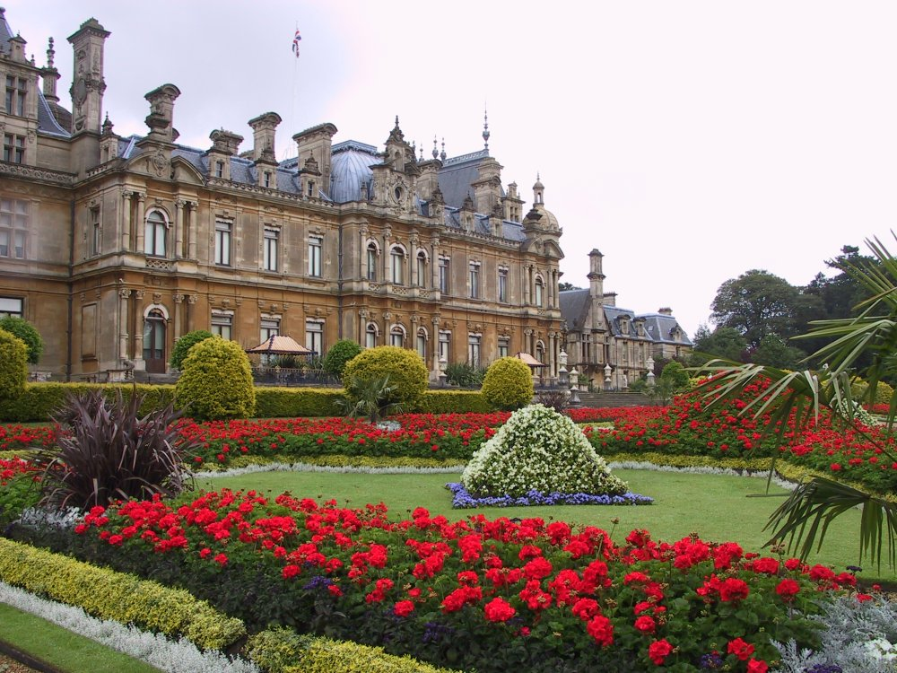

Slide 11
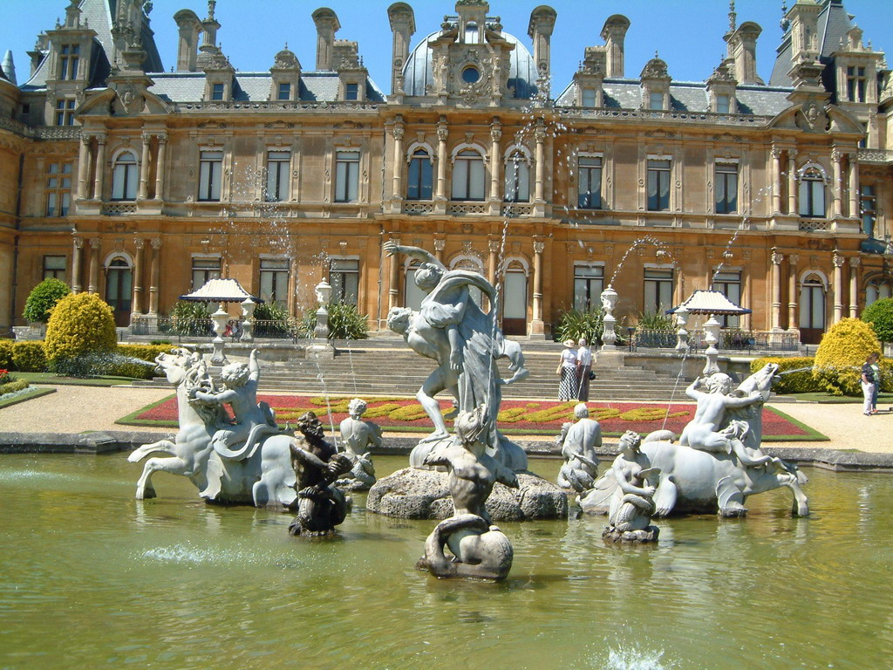

Slide 12
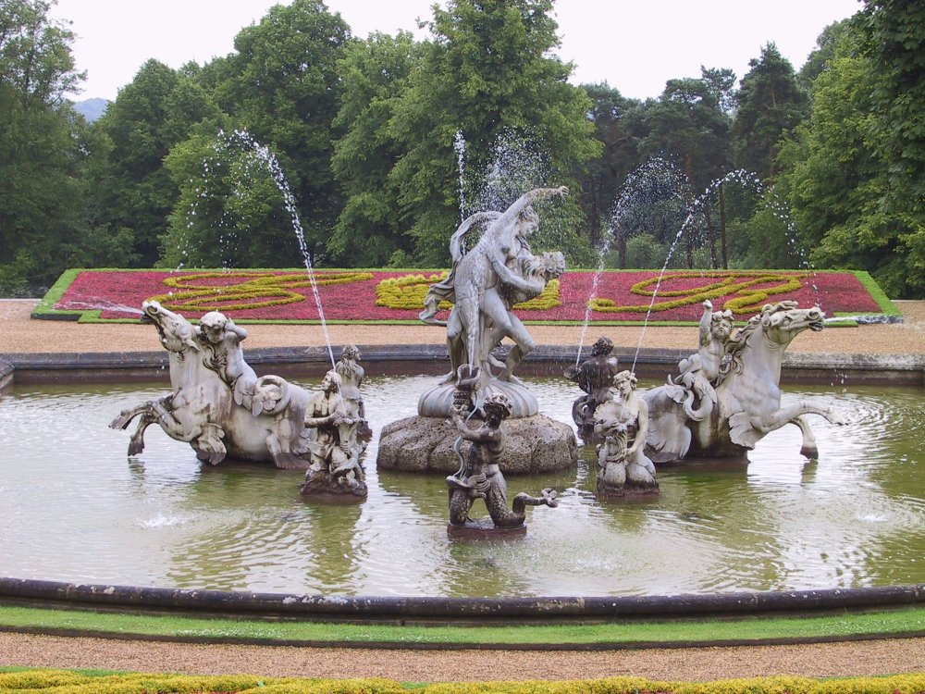

Slide 13
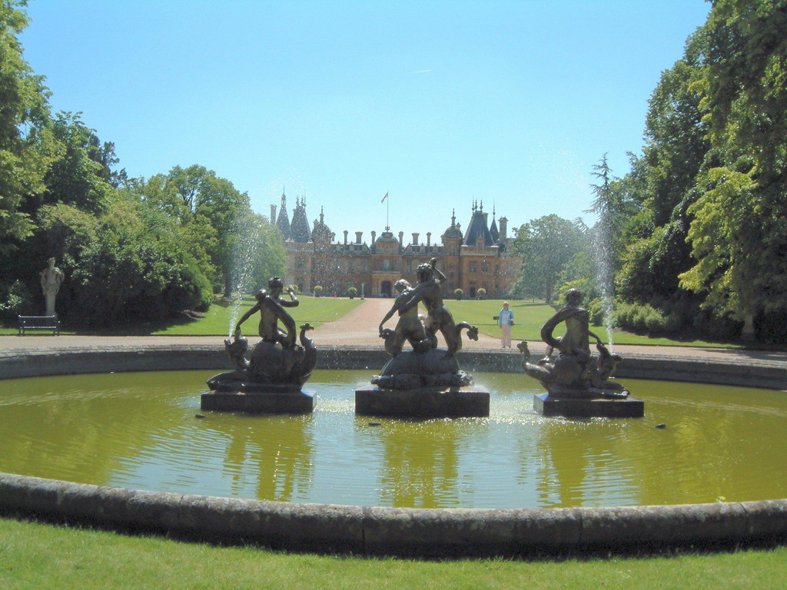

Slide 14
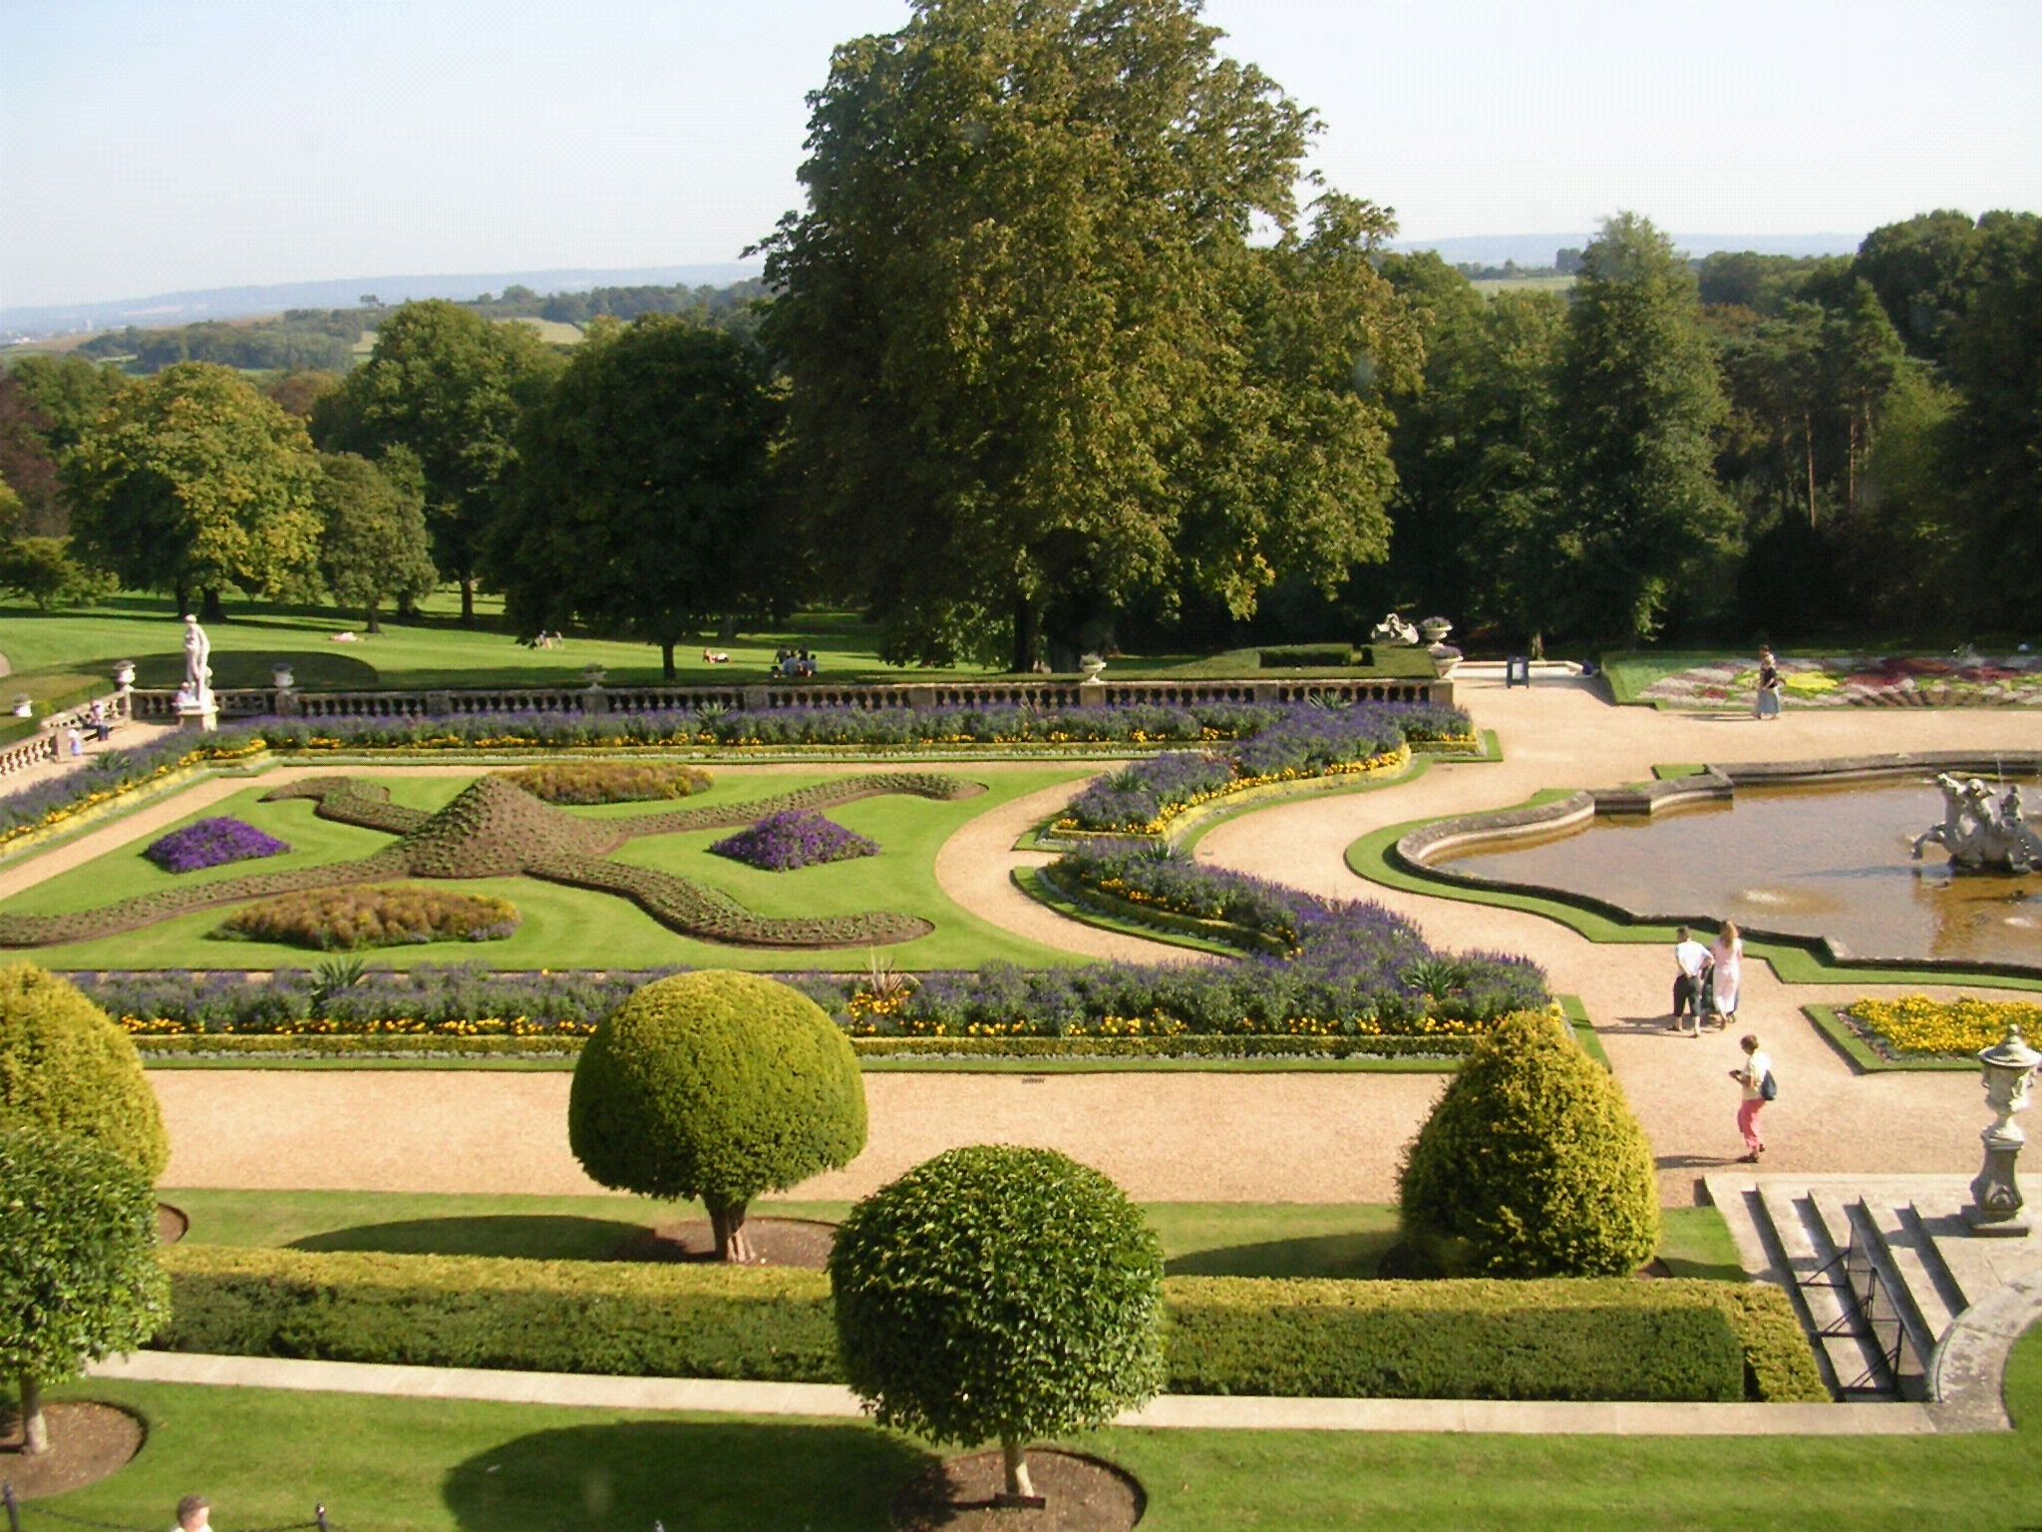

Slide 15


Slide 16
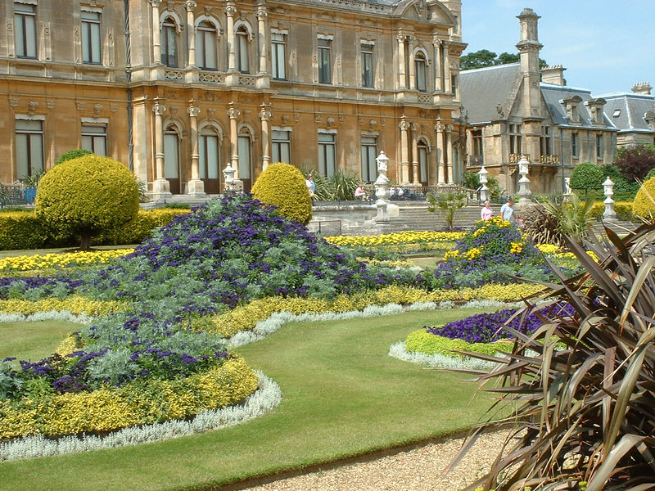

Slide 17


Slide 18
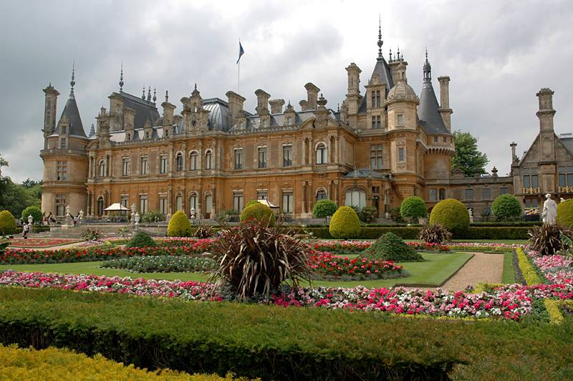

Slide 19
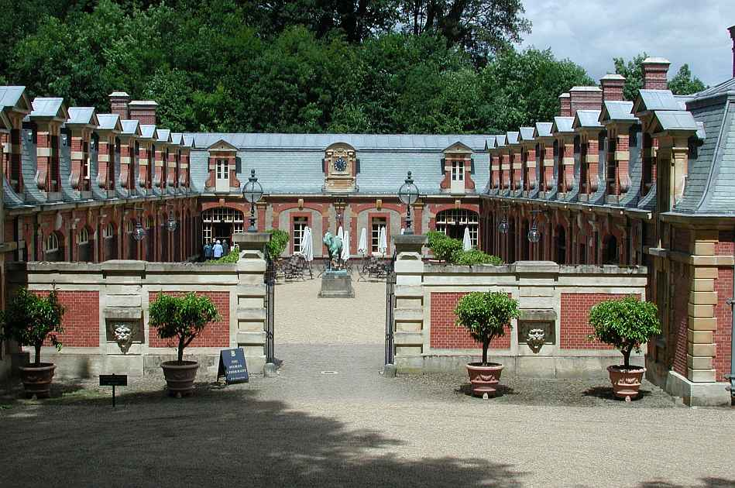

Slide 20
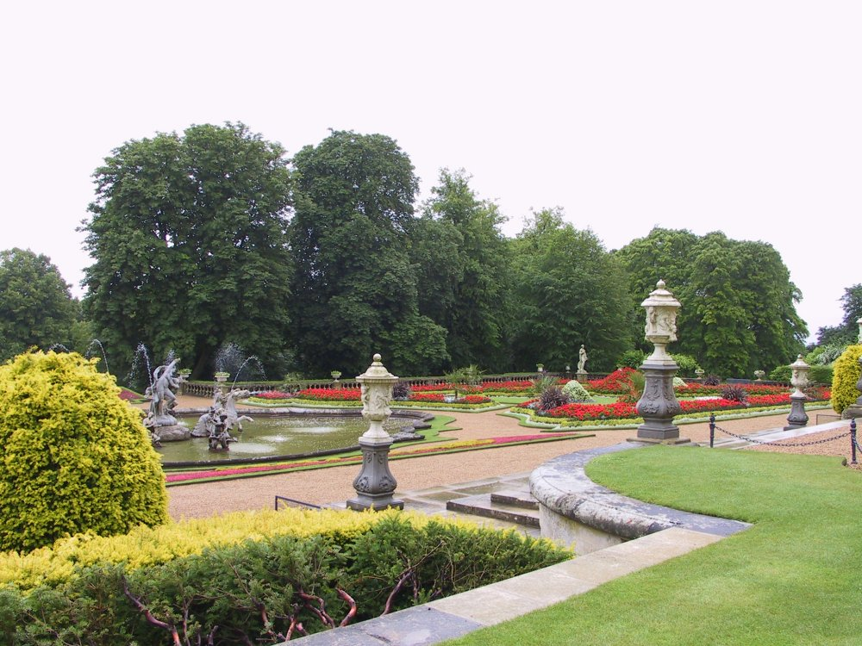

Slide 21
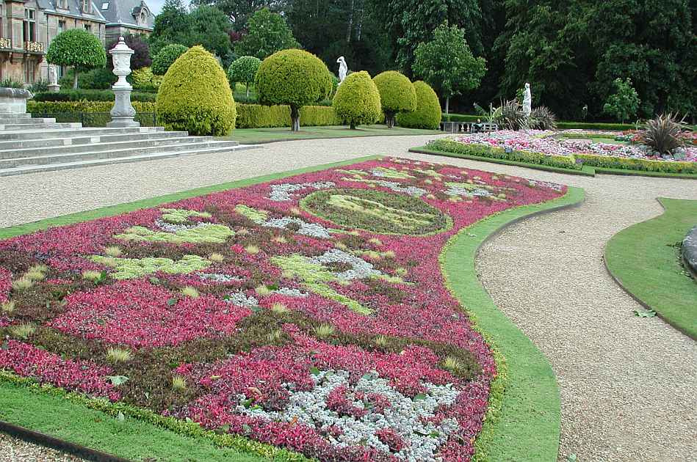

Slide 22


Slide 23
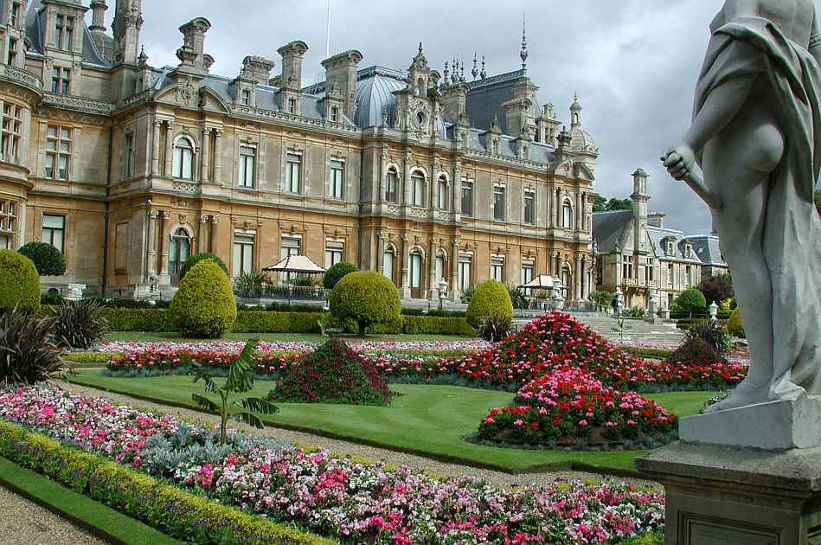

Slide 24
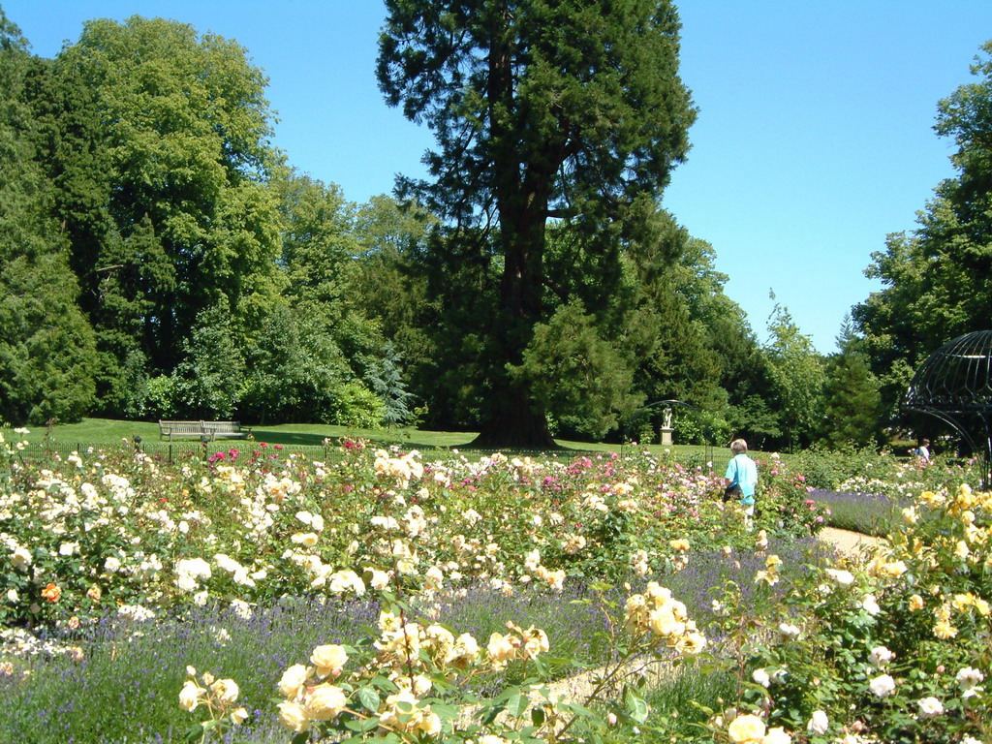

Slide 25
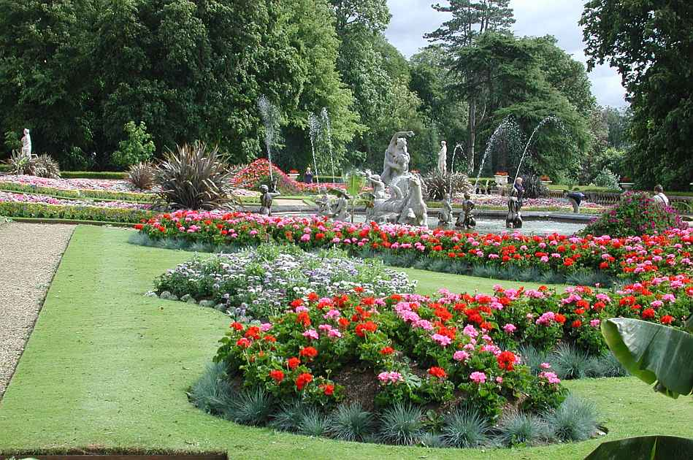

Slide 26
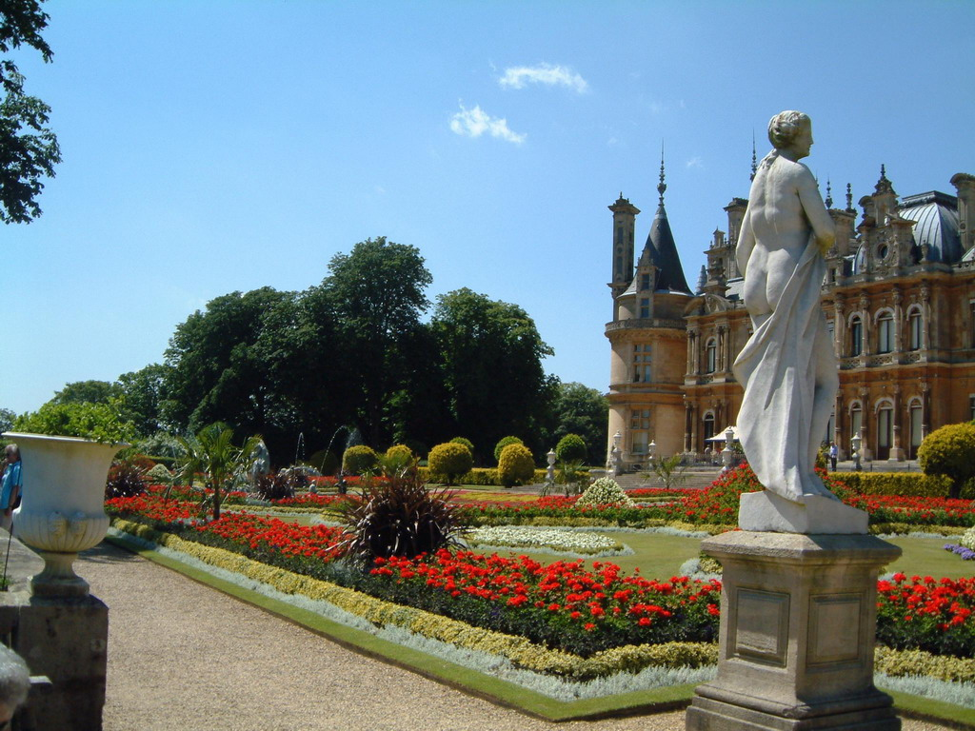

Slide 27
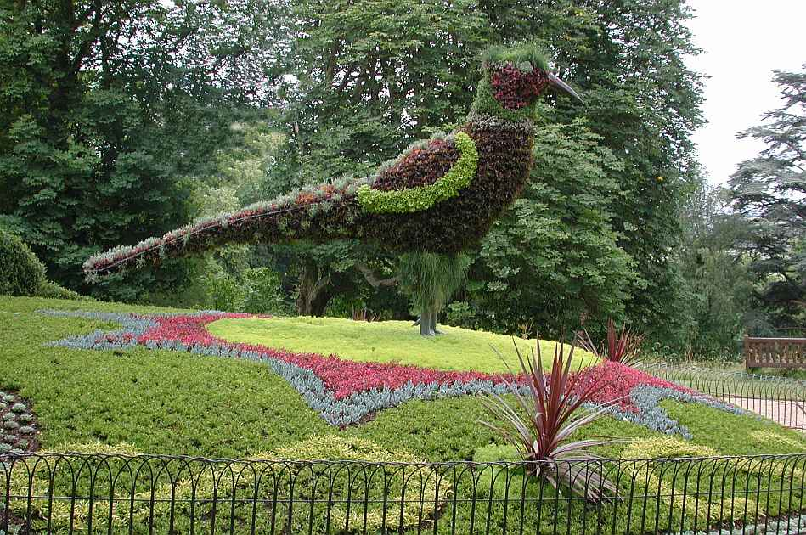

Slide 28


Slide 29
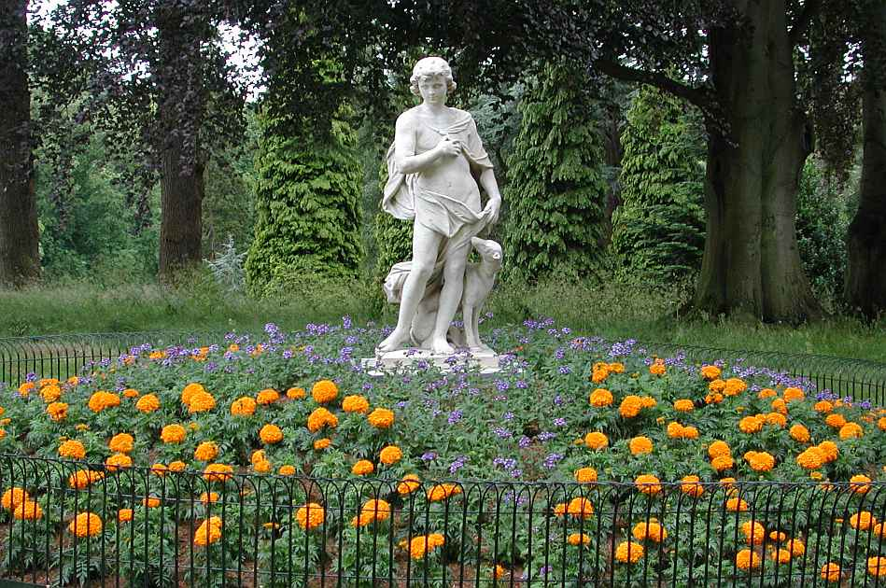

Slide 30
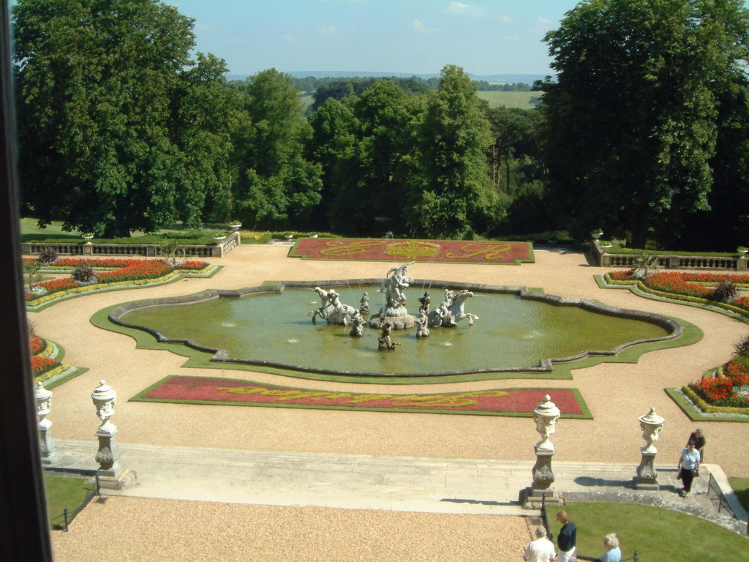

Slide 31
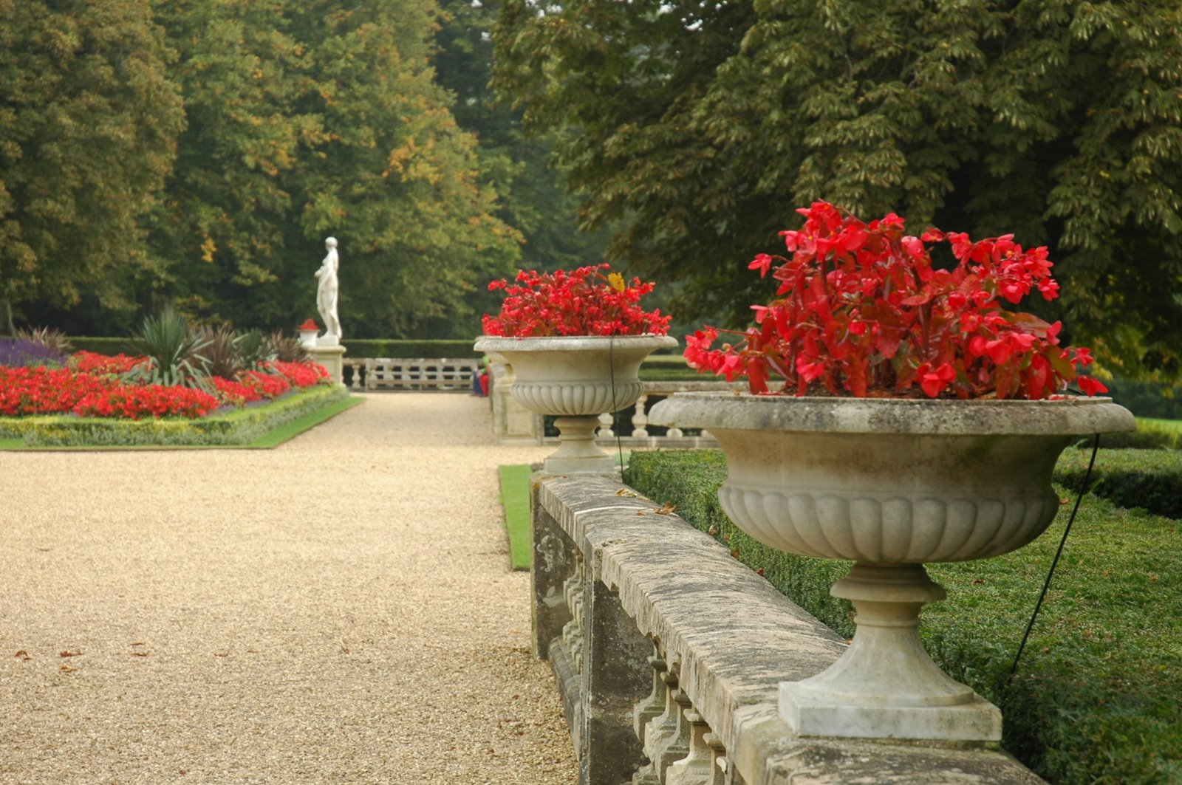

Slide 32
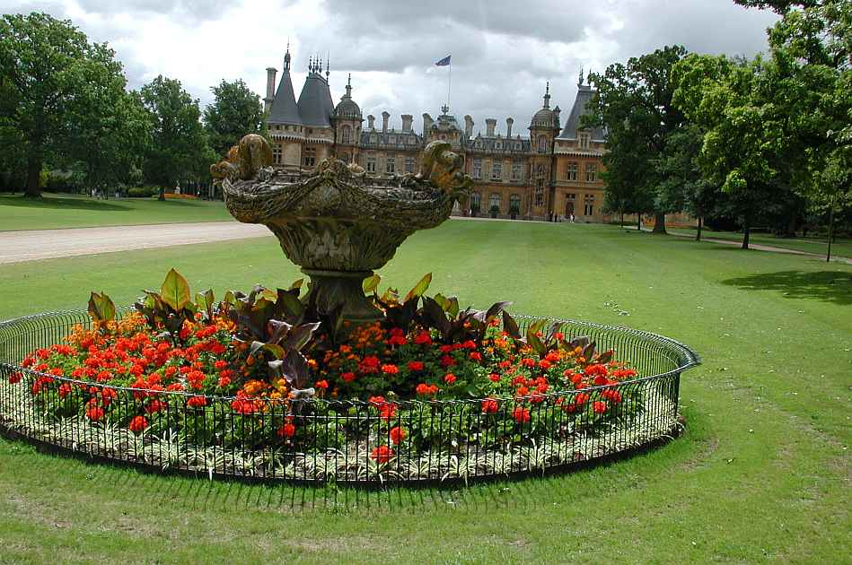

Slide 33
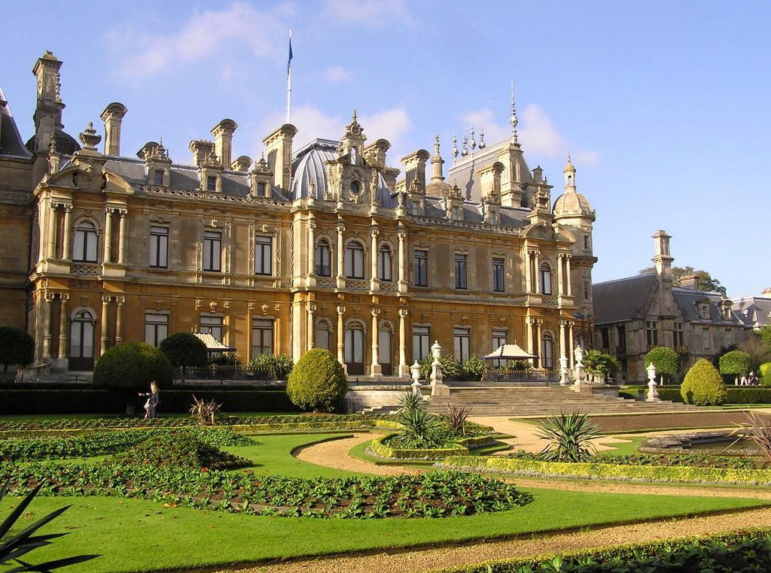

Slide 34
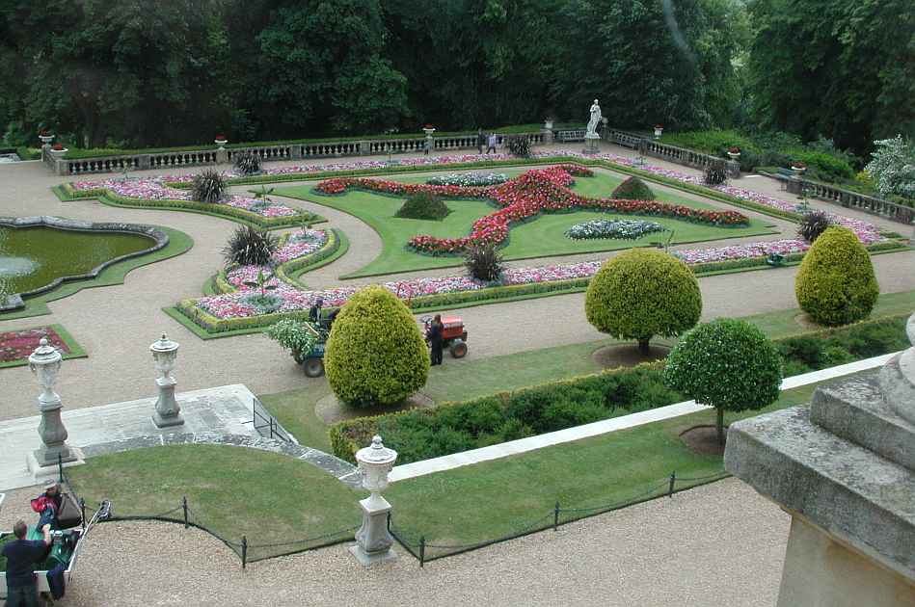

Slide 35
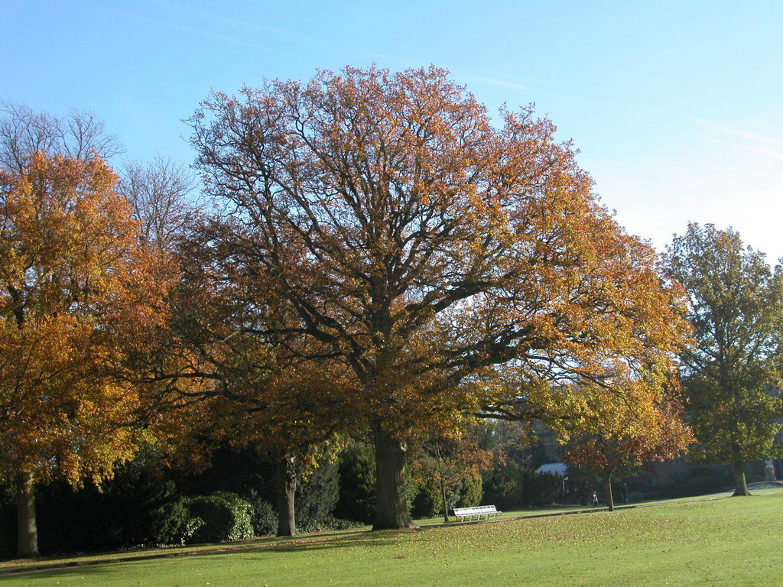

Slide 36
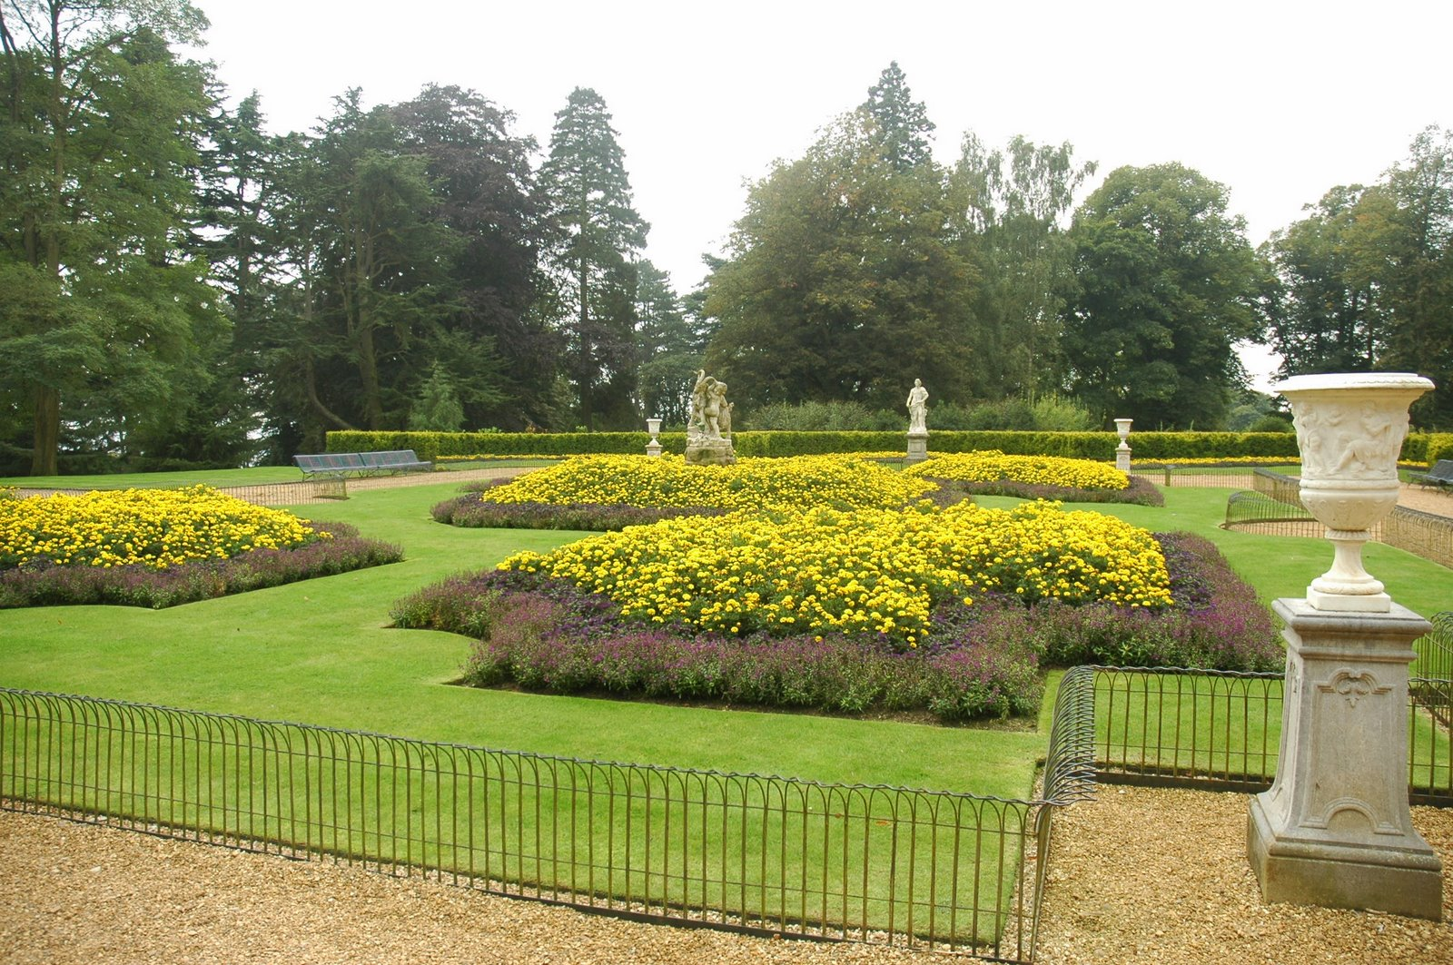

Slide 37
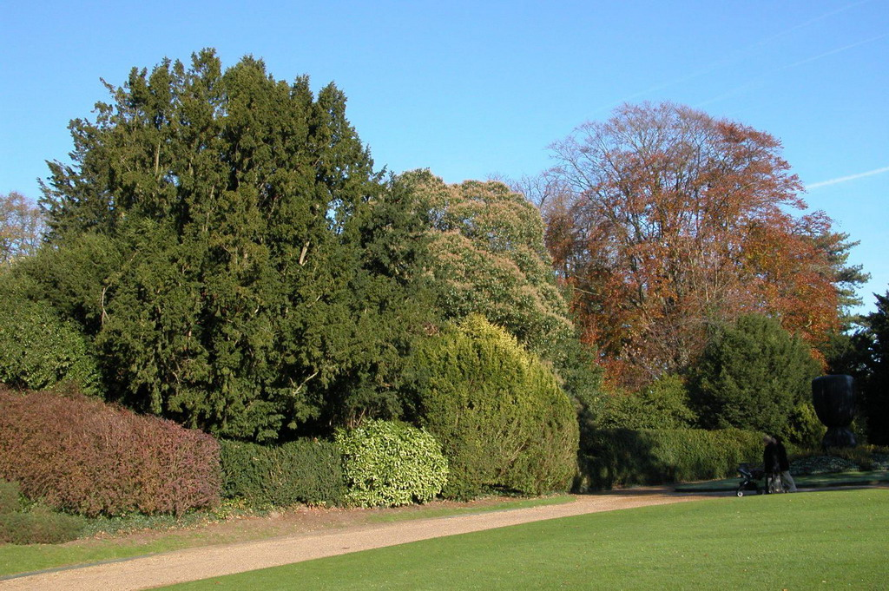

Slide 38
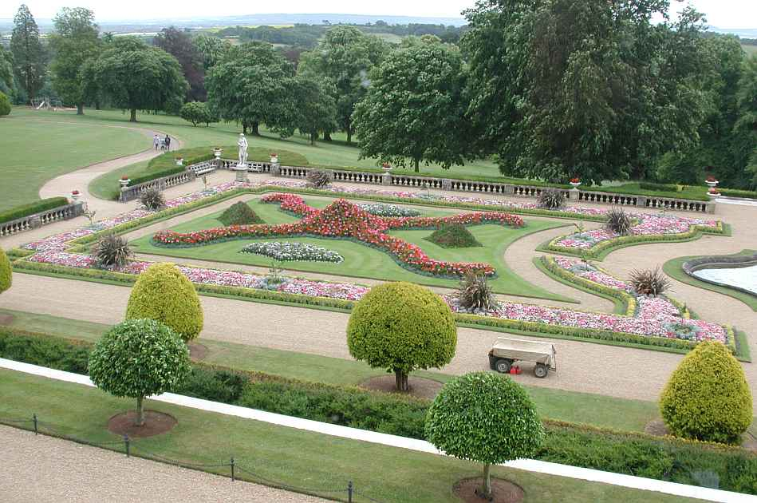

Slide 39
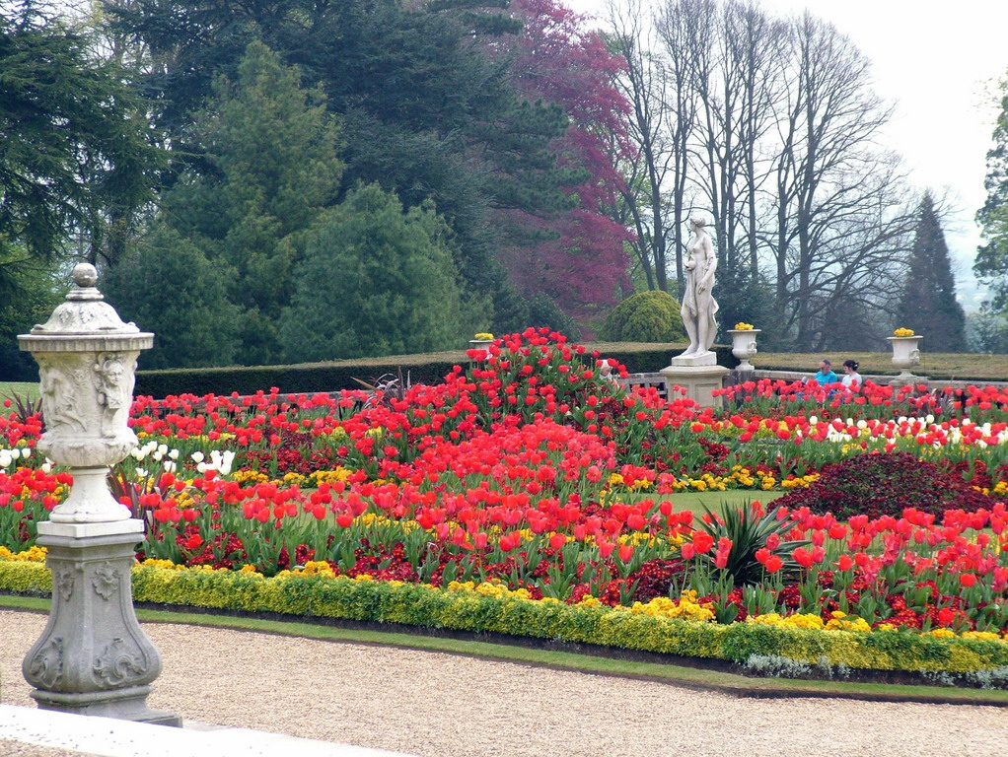

Slide 40
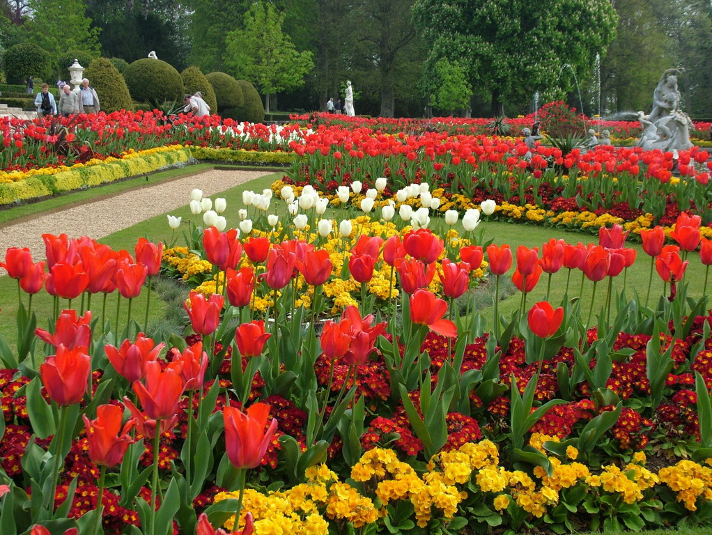

Slide 41
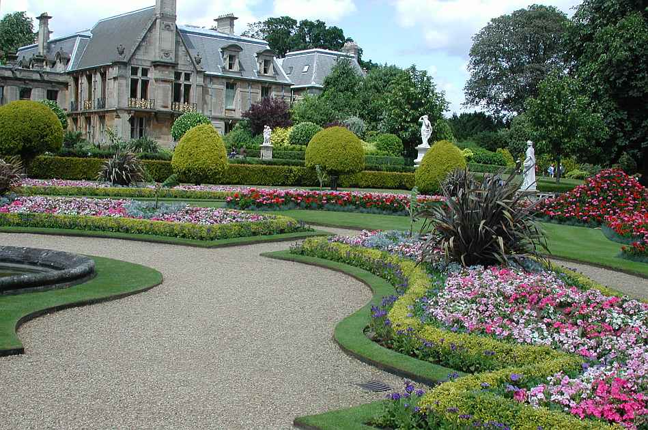

Slide 42


Slide 43
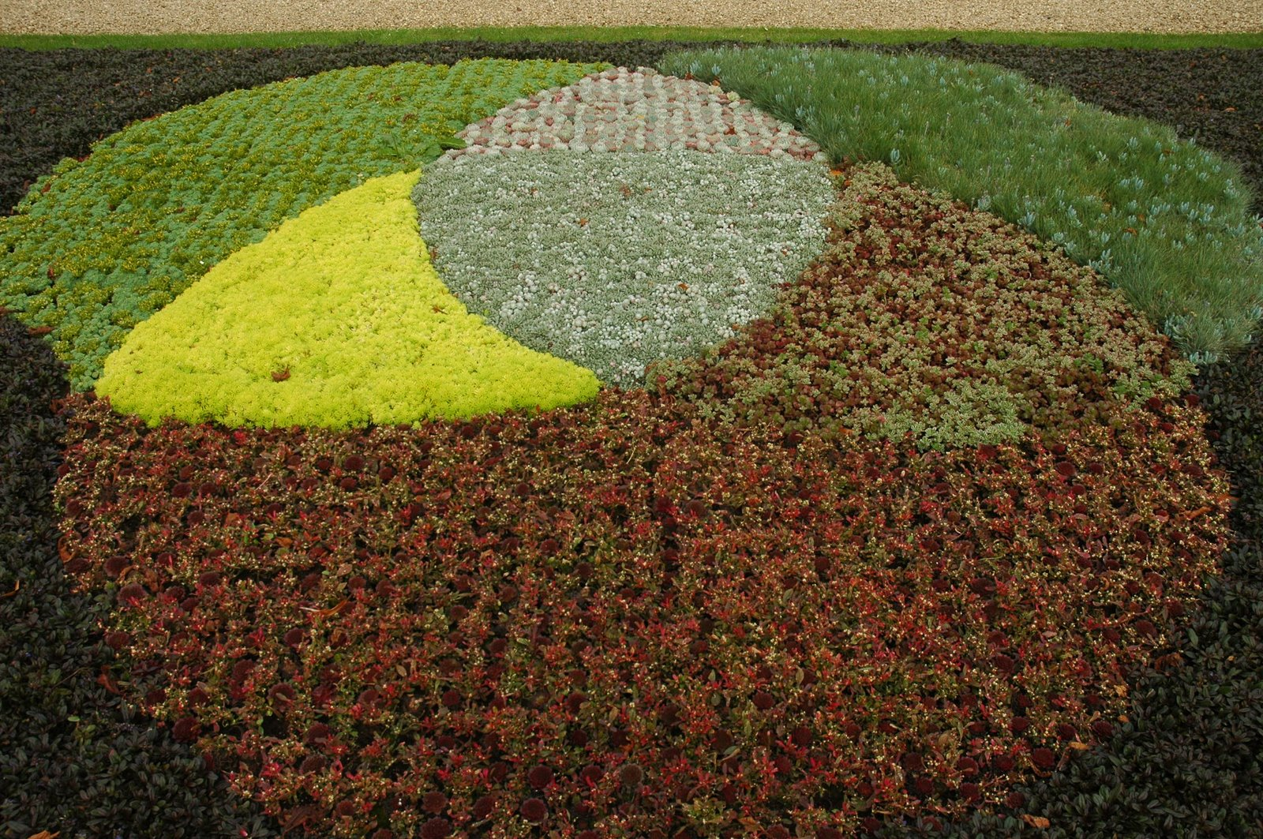

Slide 44
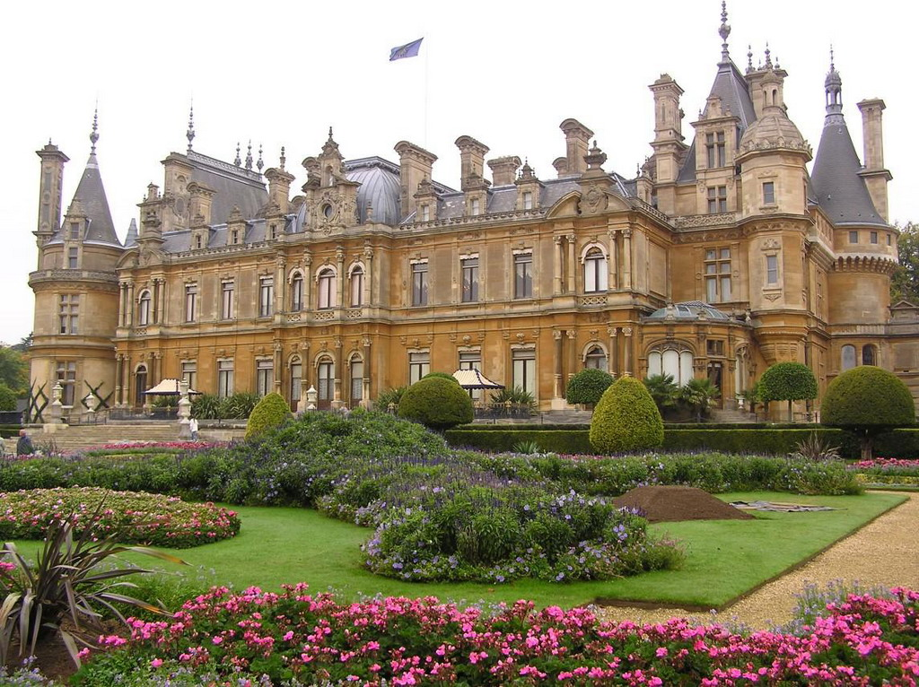

Slide 45
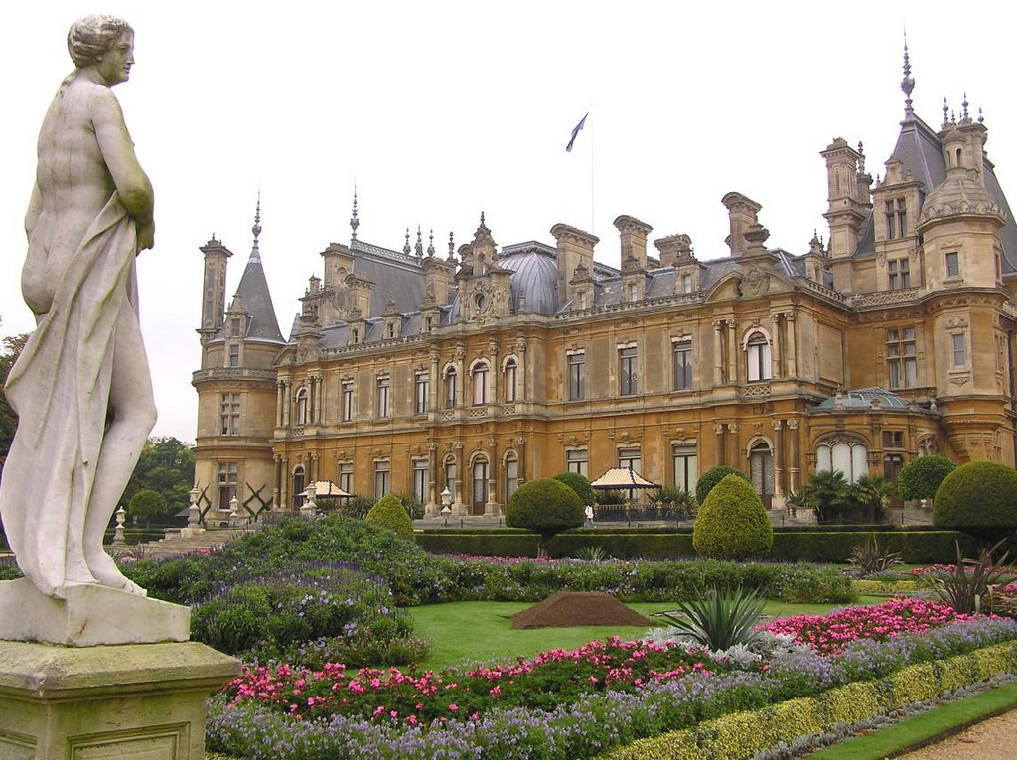

Slide 46
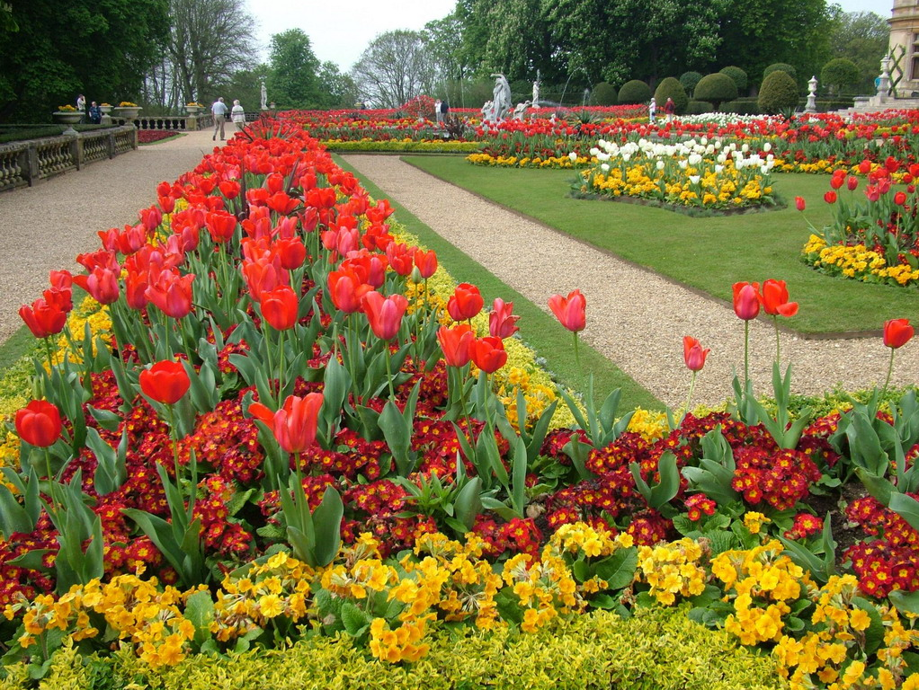

Slide 47
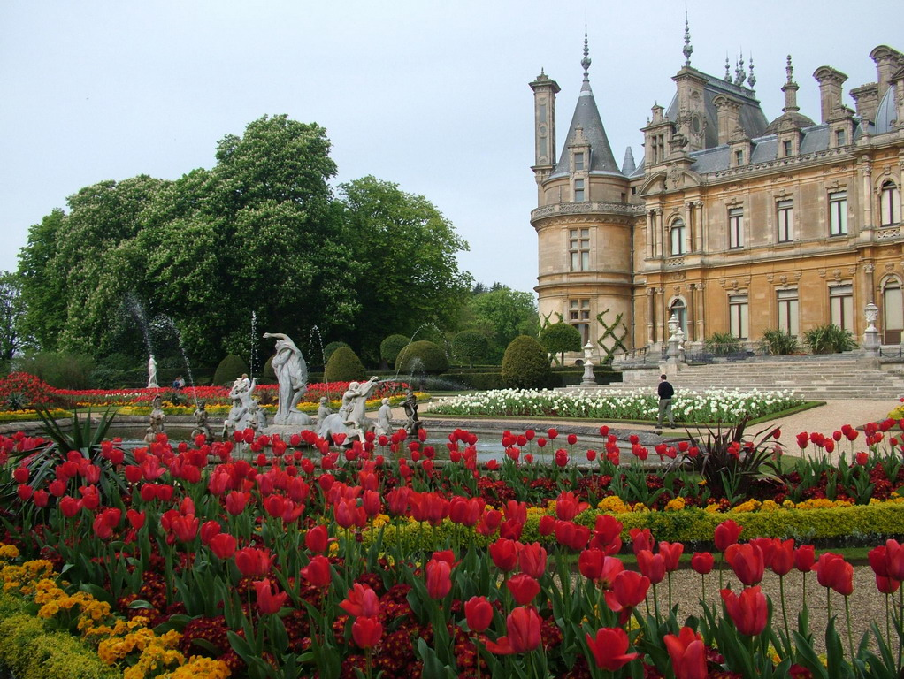

Slide 48
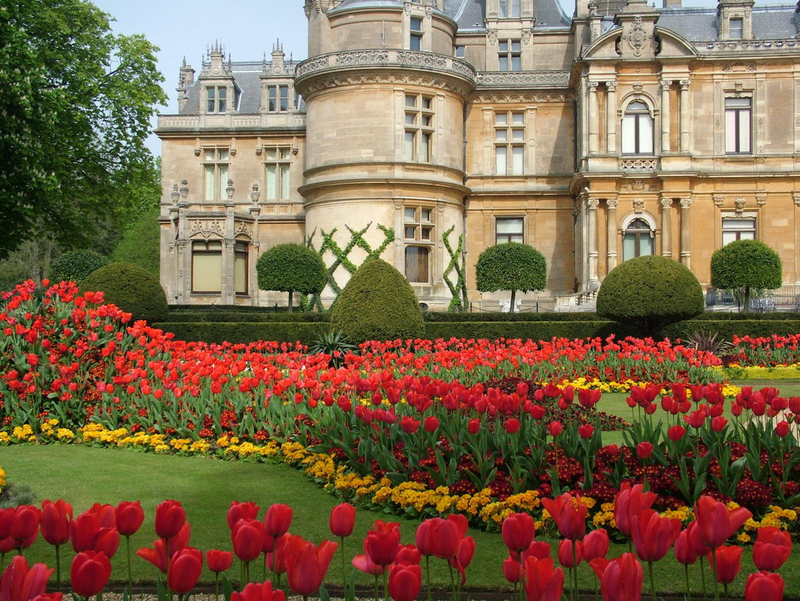

Slide 49
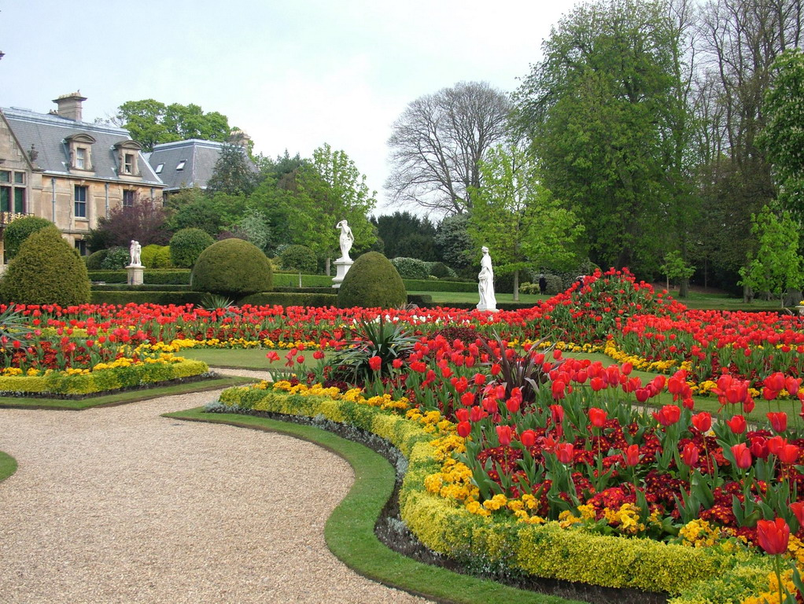

Slide 50
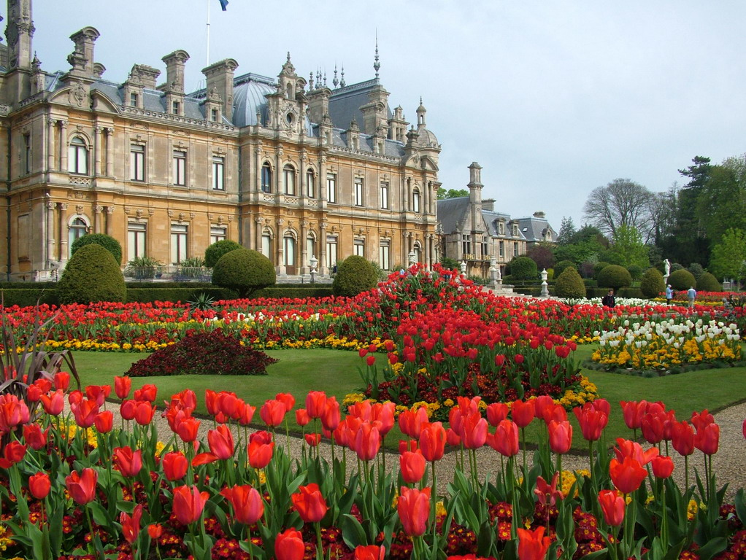

Slide 51
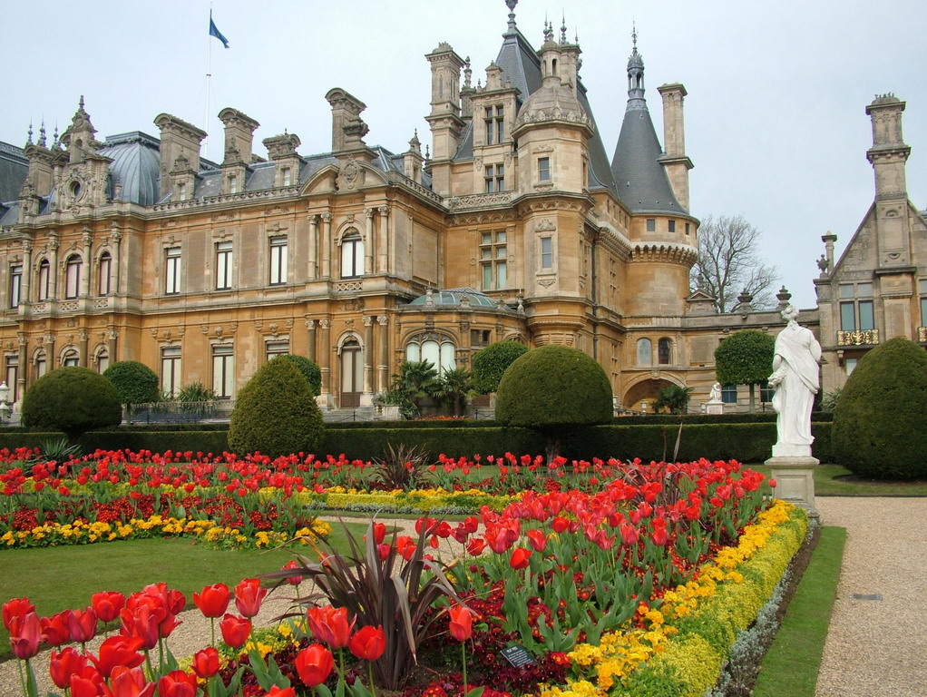

Slide 52
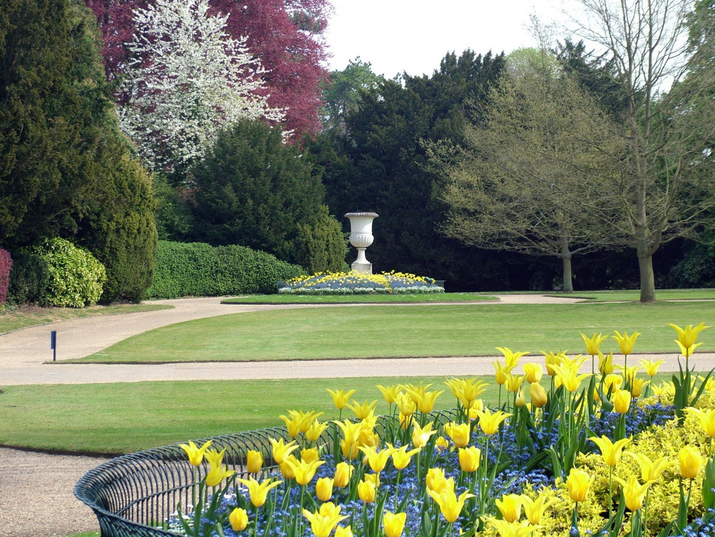

Slide 53
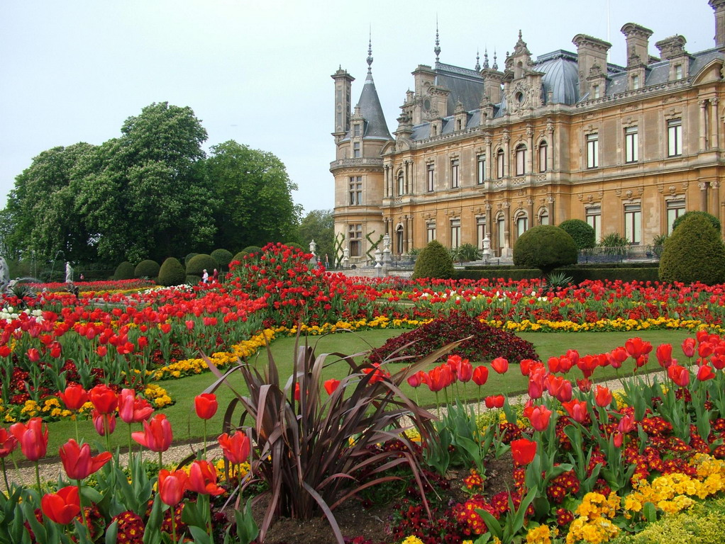

Slide 54
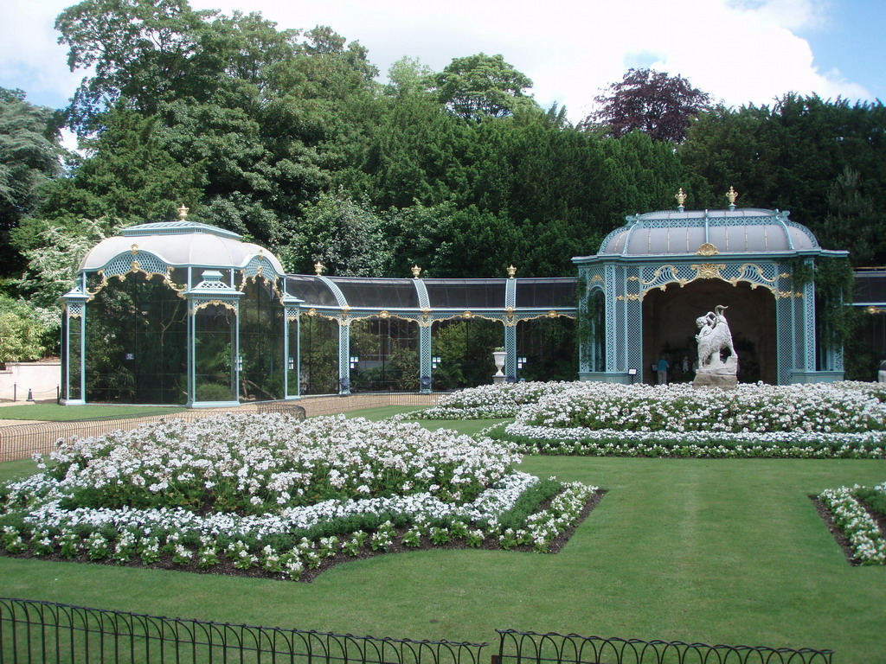

Slide 56


Slide 57
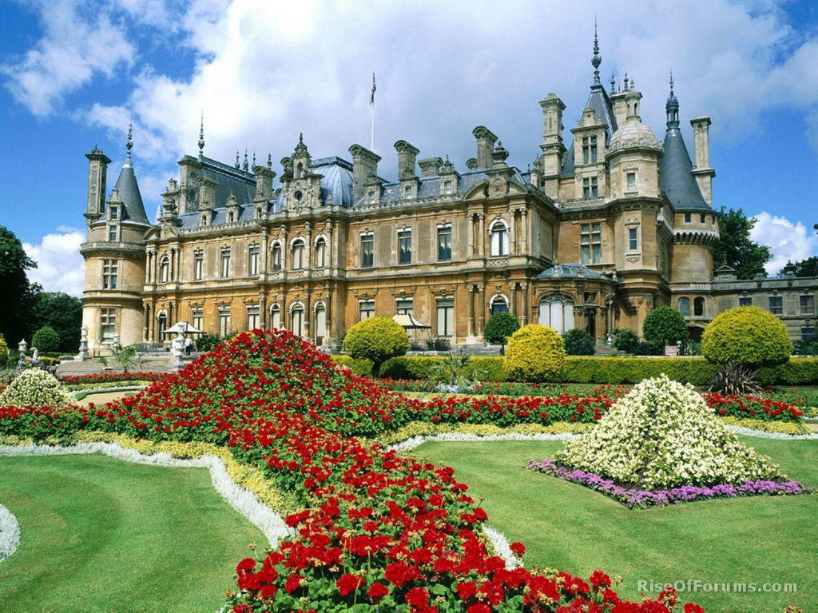

Slide 58
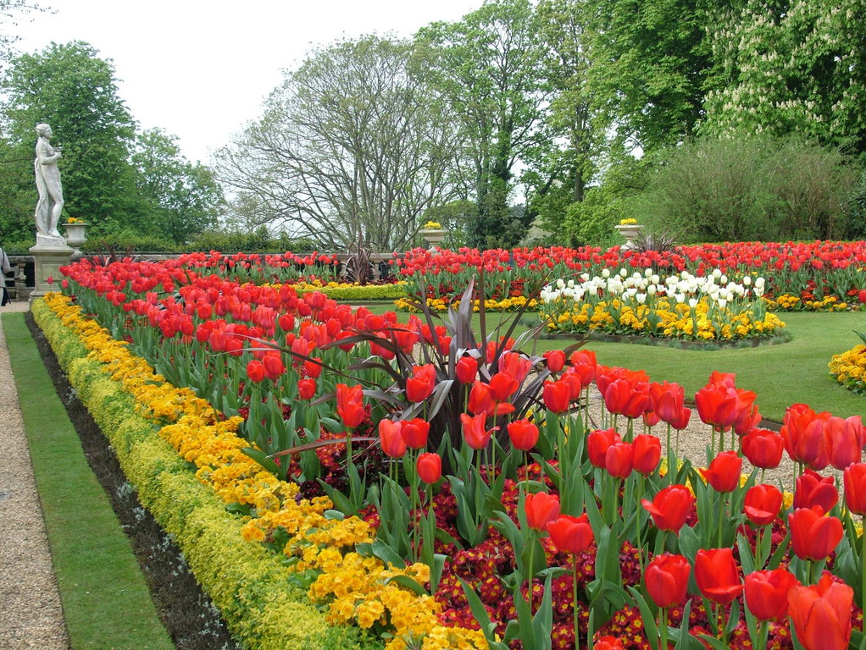

Slide 59
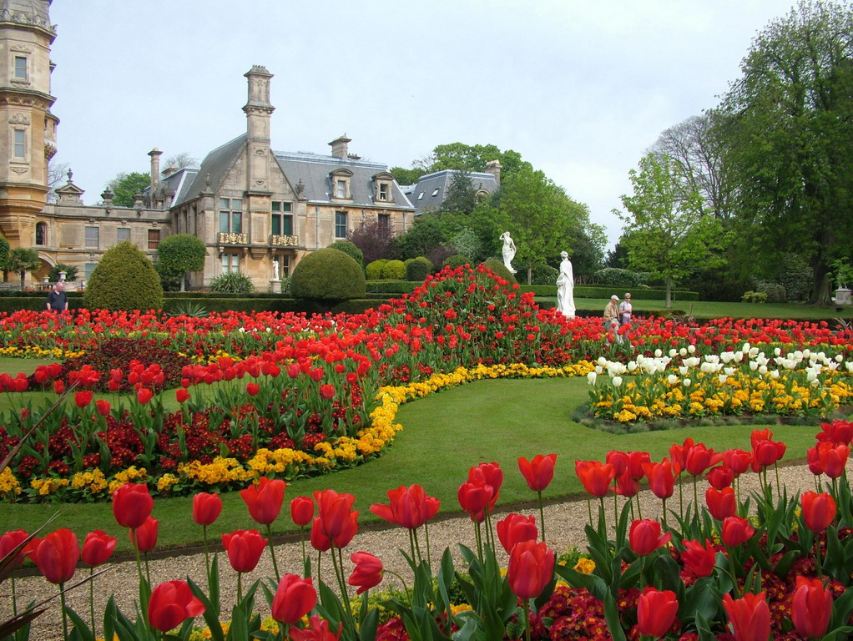

Slide 60
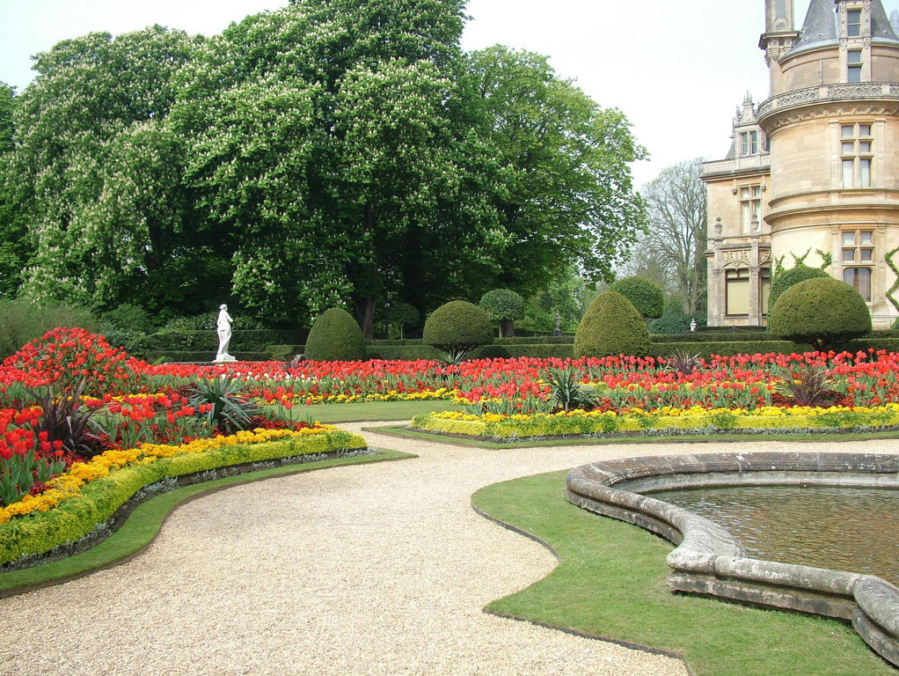

Slide 61
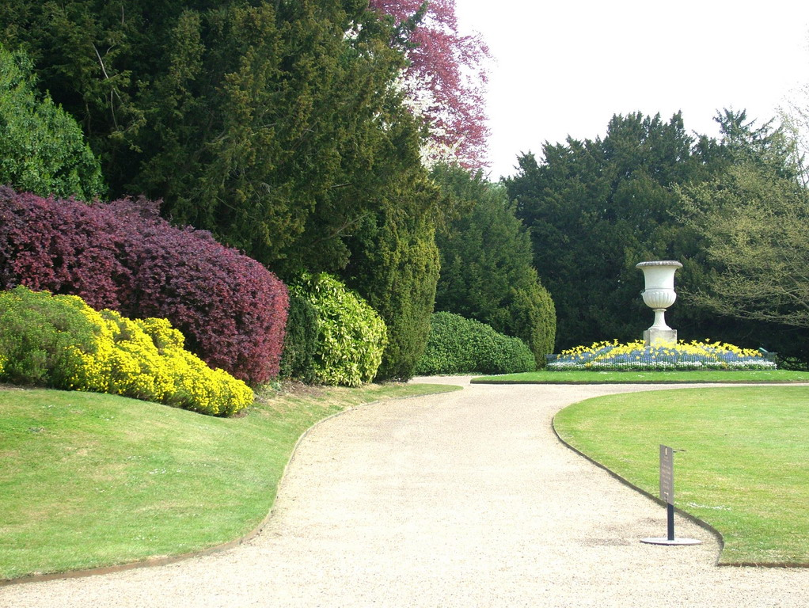

Slide 62
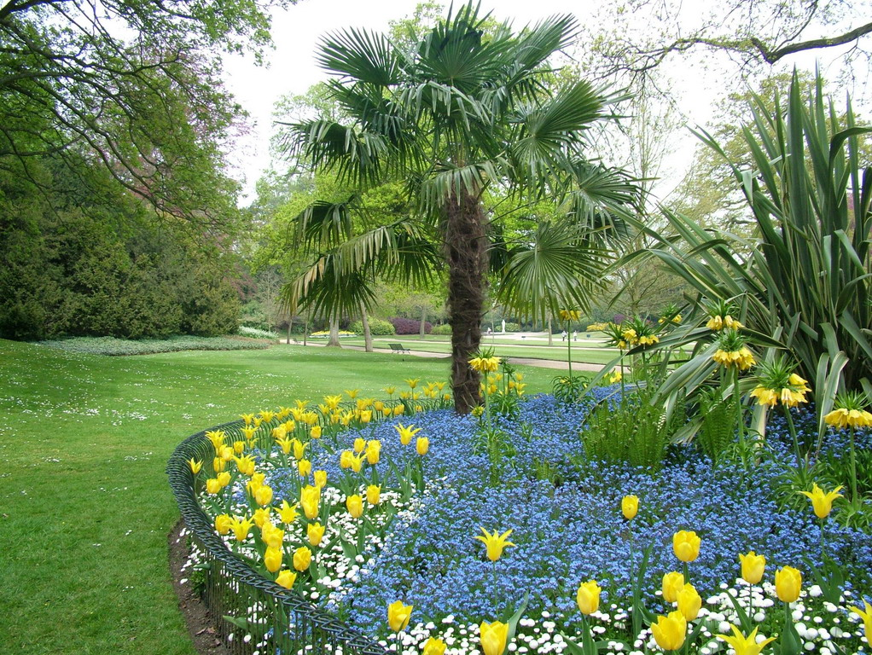

Slide 63
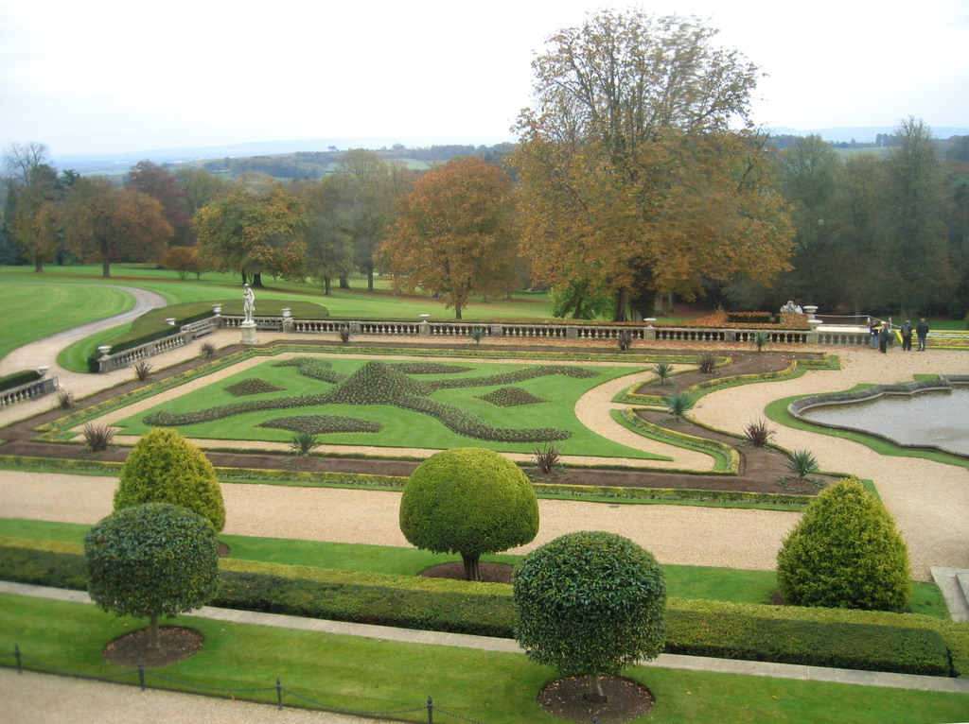

Slide 64
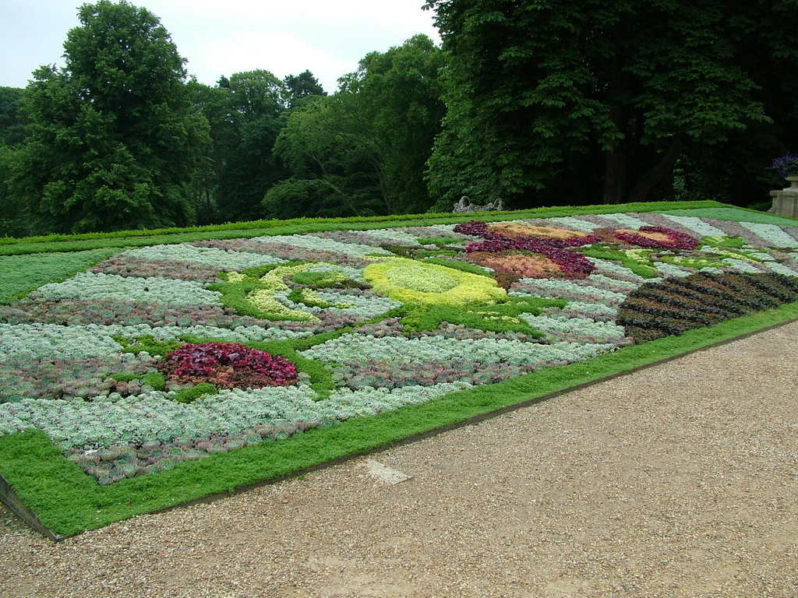

Slide 65
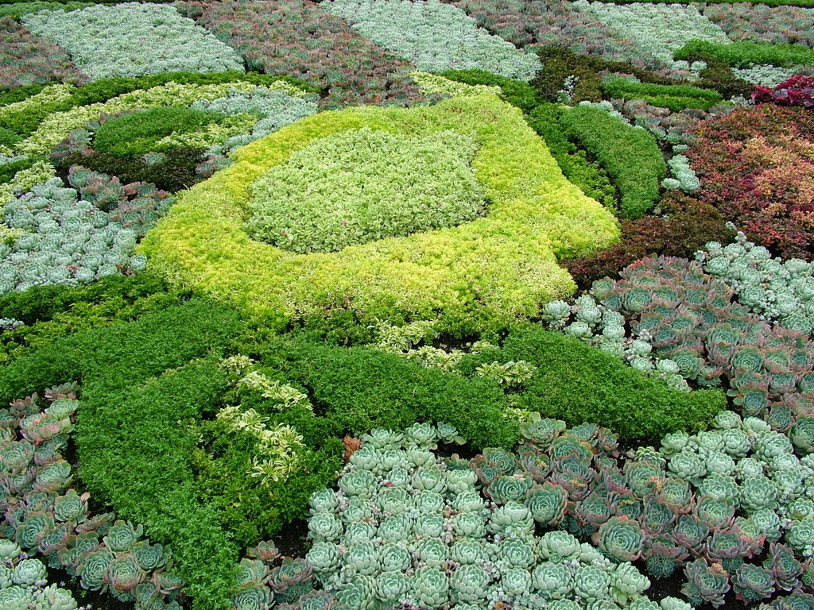

Slide 66
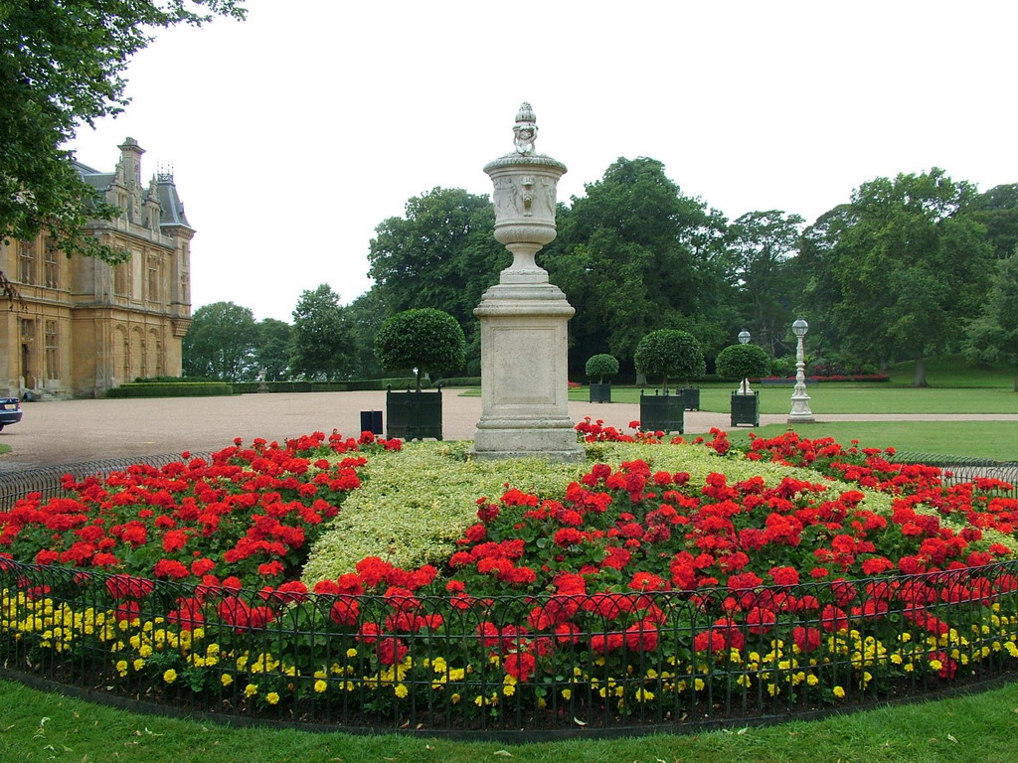

Slide 67


Slide 68


Slide 69


Slide 70


Slide 71


Slide 72


Slide 73


Slide 74


Slide 75


Slide 76


Slide 77


Slide 78


Slide 79


Slide 80


Slide 81


Slide 82


Slide 83


Slide 84


Slide 85


Slide 86


Slide 90


Slide 91


Slide 92


Slide 93


Slide 94


Slide 95


Slide 96


Slide 97


Slide 98


Slide 99


Slide 101


Slide 102


Slide 103


Slide 104


Slide 105


Slide 106


Slide 107


Slide 108


Slide 109


Slide 110


Slide 112


Slide 113


Slide 114


Slide 116


Slide 117


Slide 118


Slide 119


Slide 121


Slide 122


Slide 123


Slide 124


Slide 125


Slide 127


Slide 128


Slide 129


Slide 130


Slide 131


Slide 133


Slide 134


Slide 137


Slide 139


Slide 140


Slide 142


Slide 144


